Slide 1

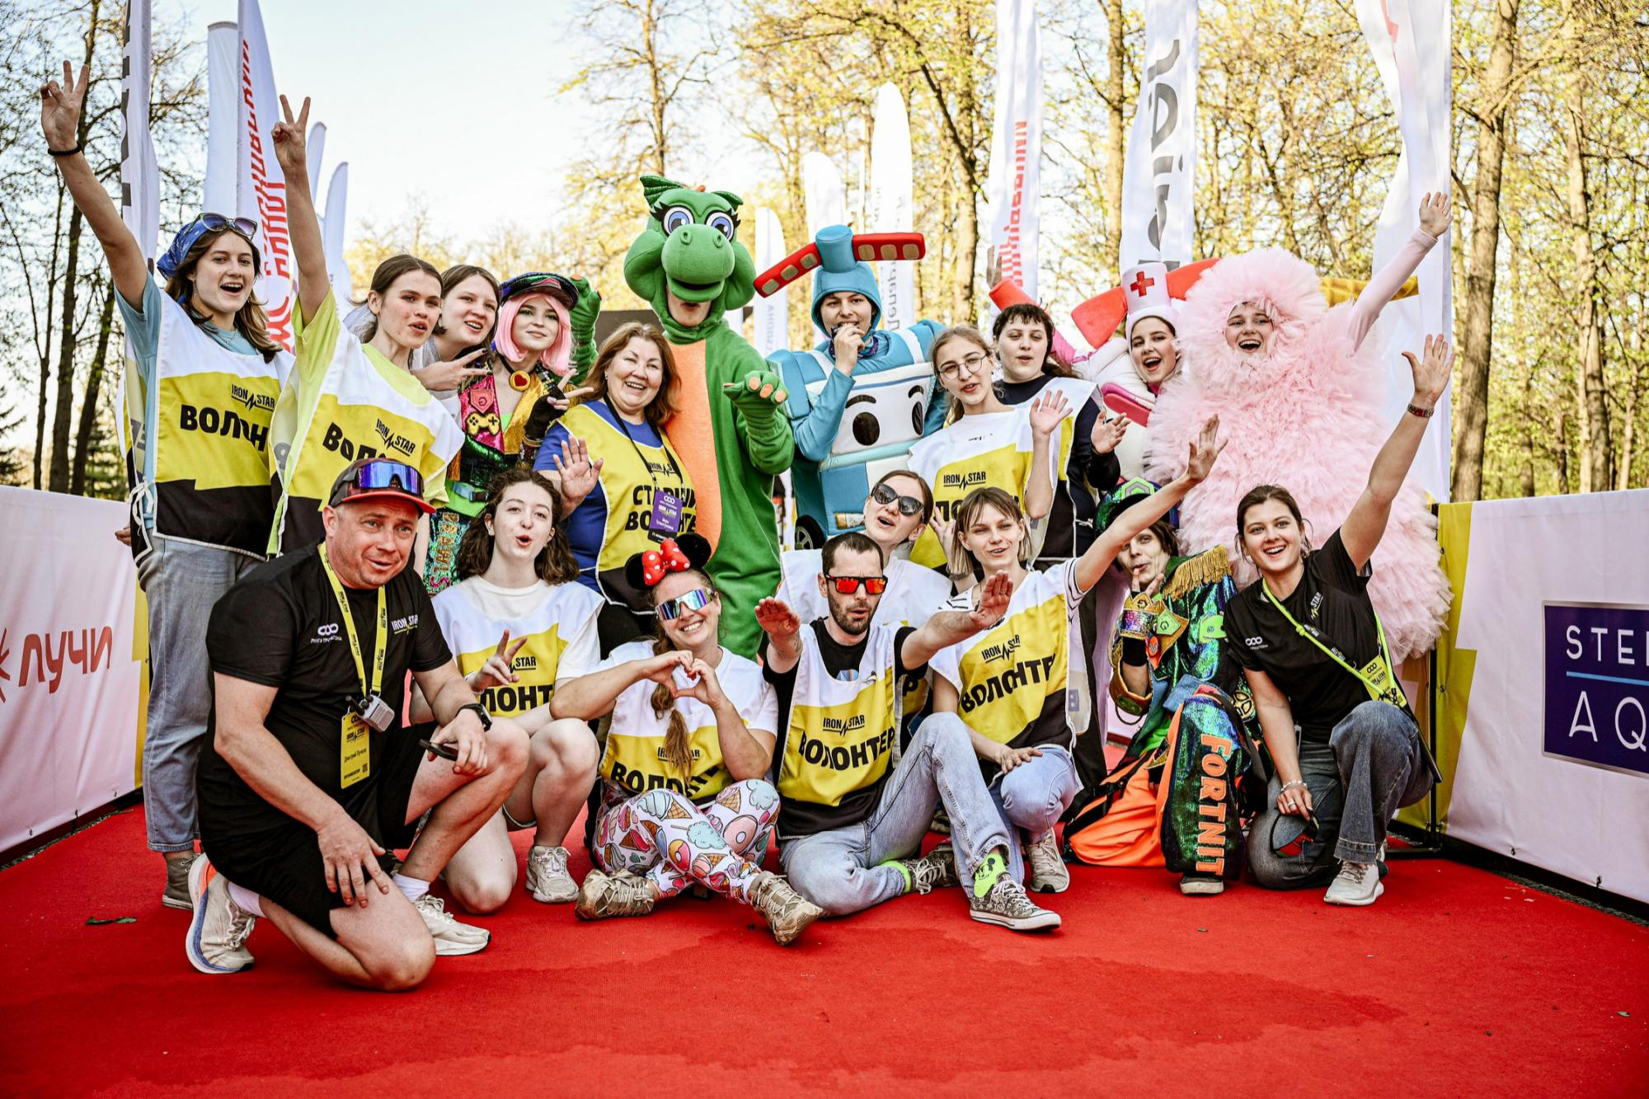
IRONSTAR VLNT
Деятельность проекта
Часть 2

Slide 2
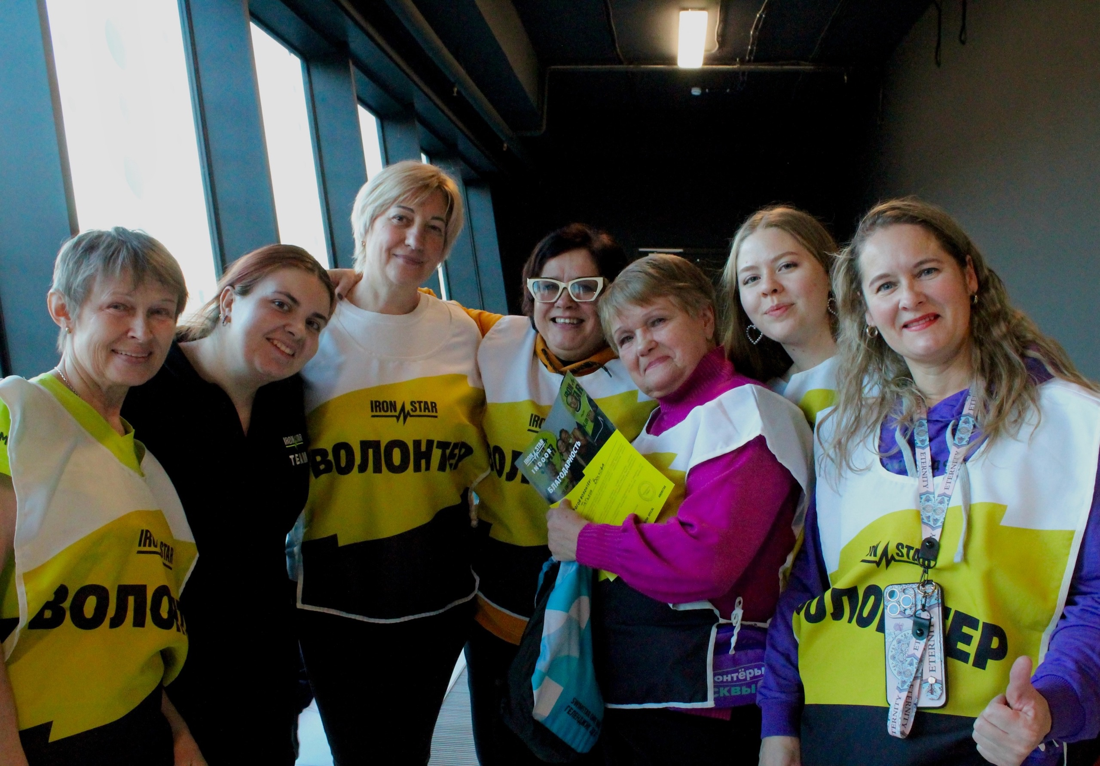
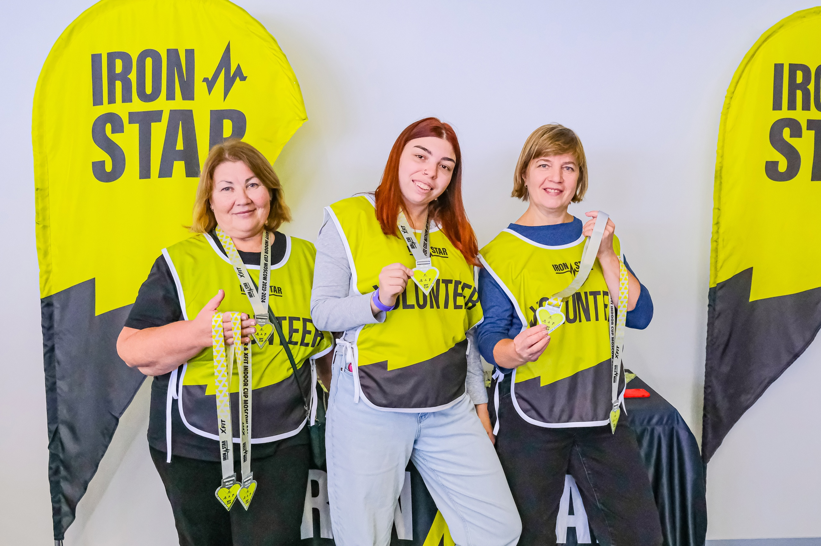

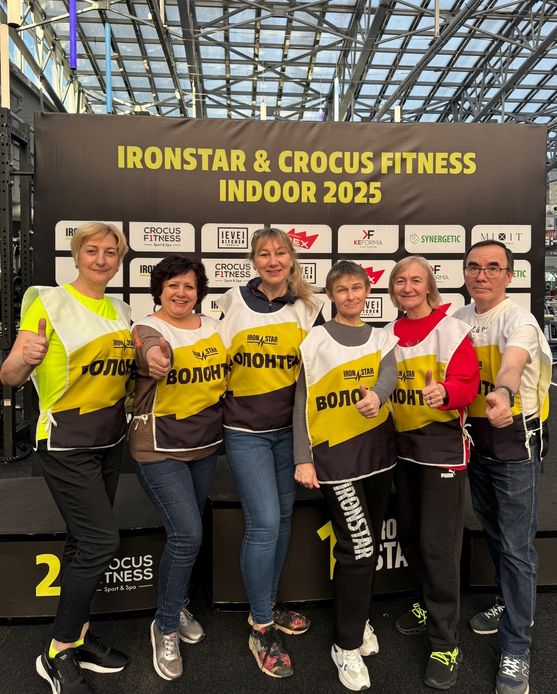
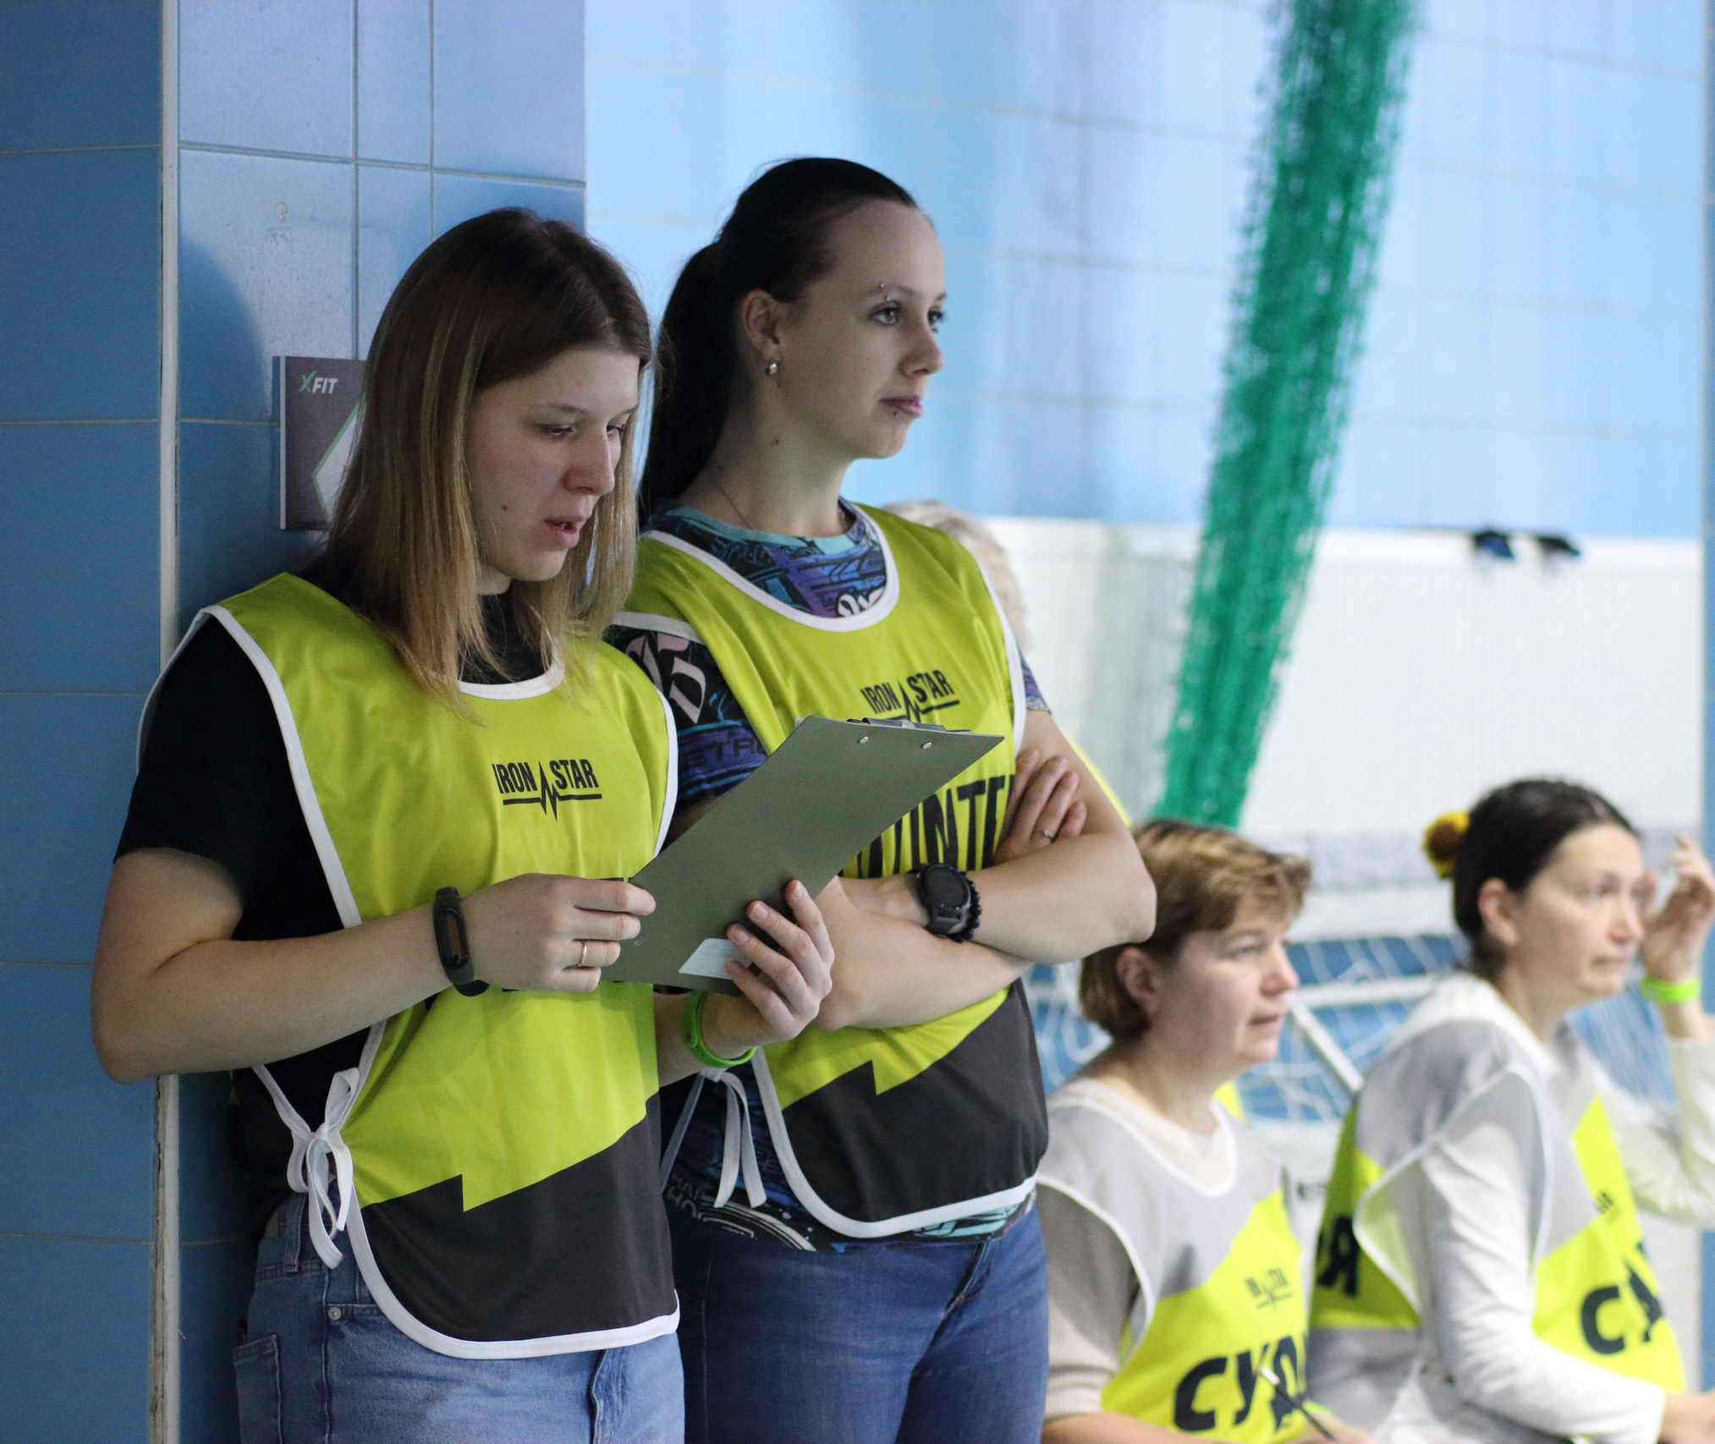
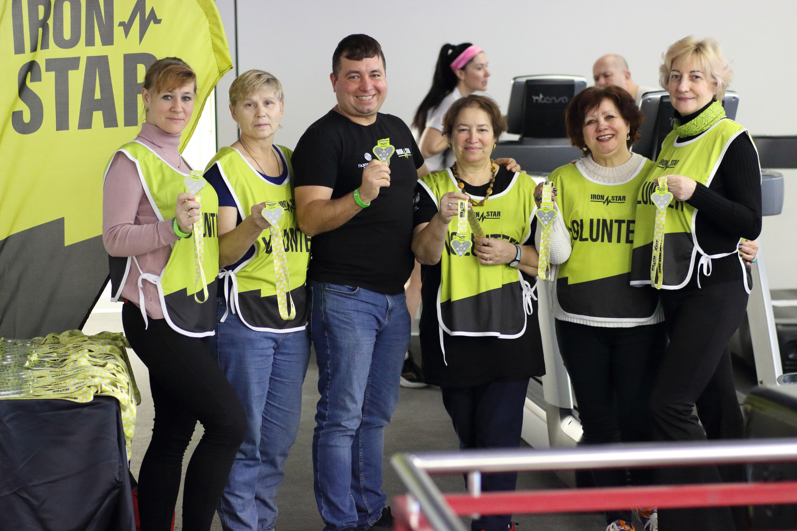
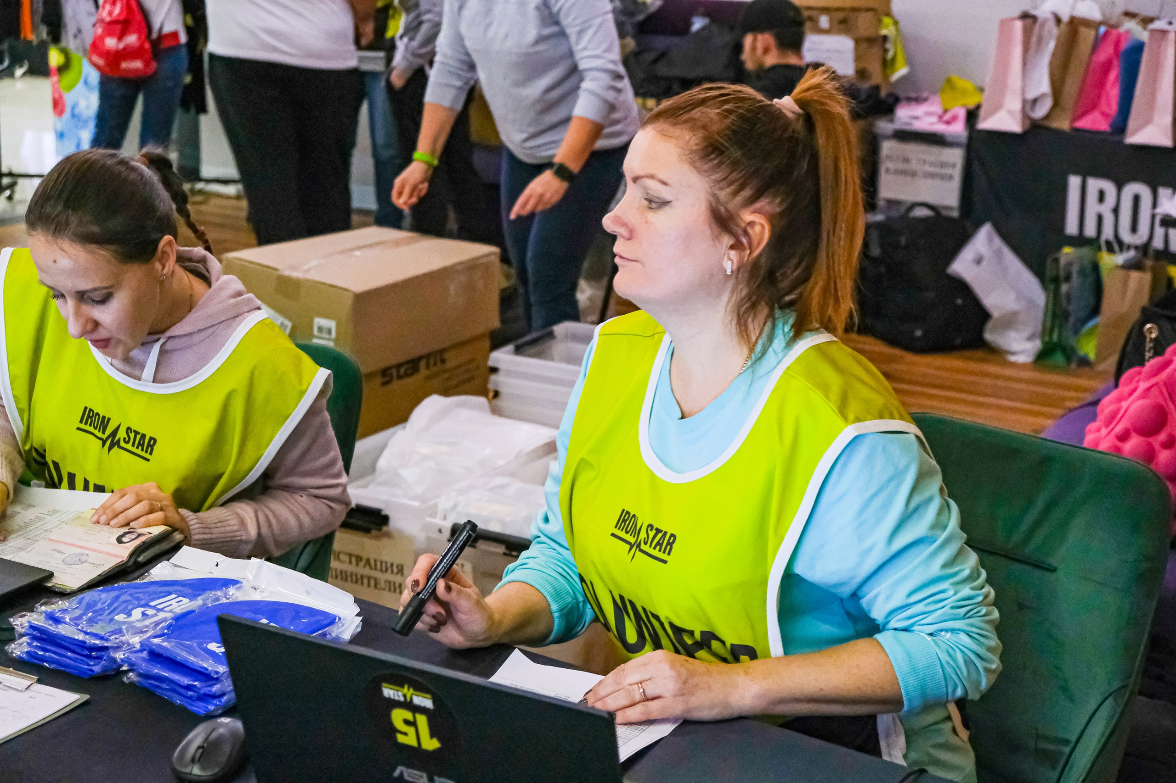
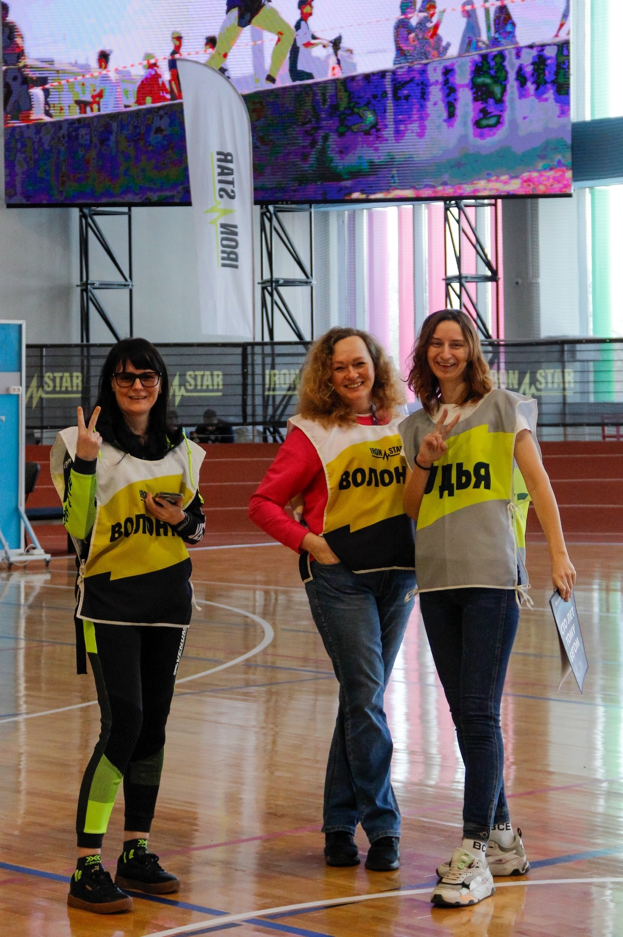
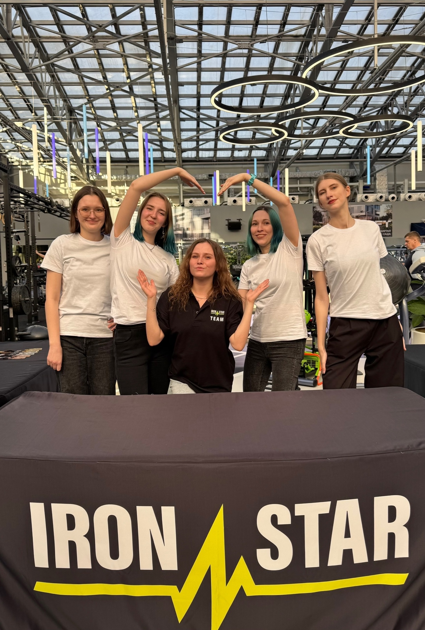
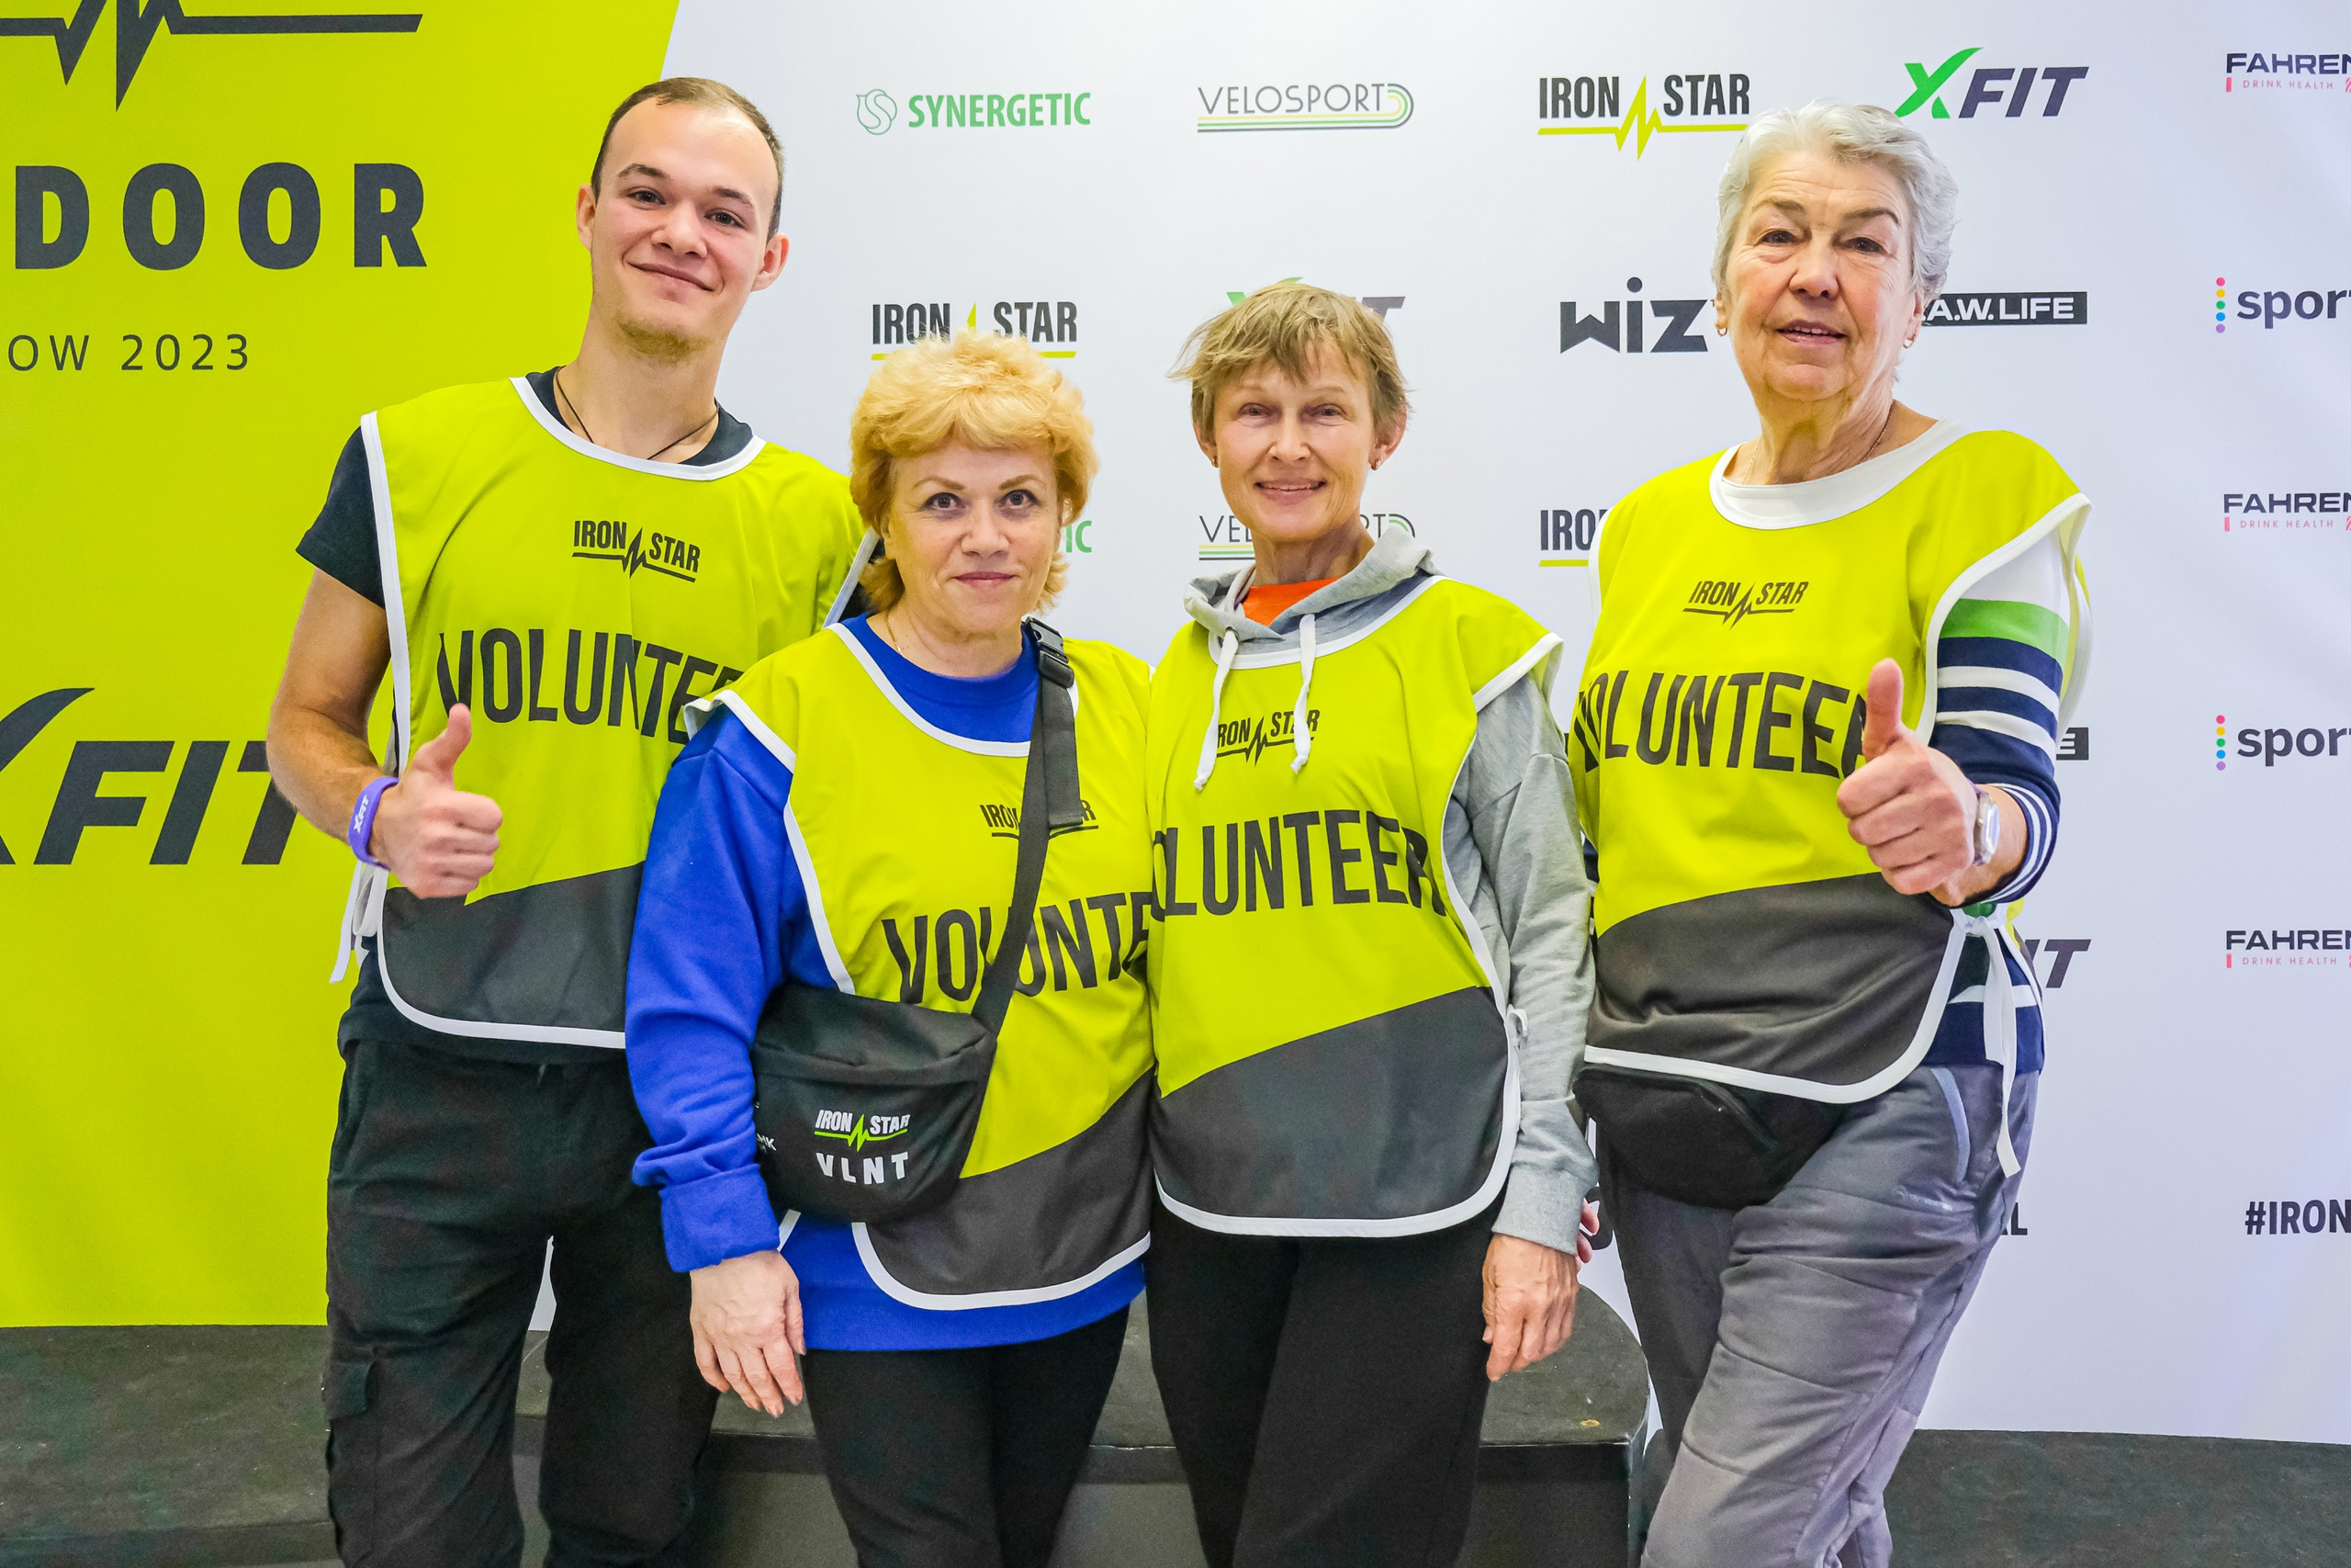
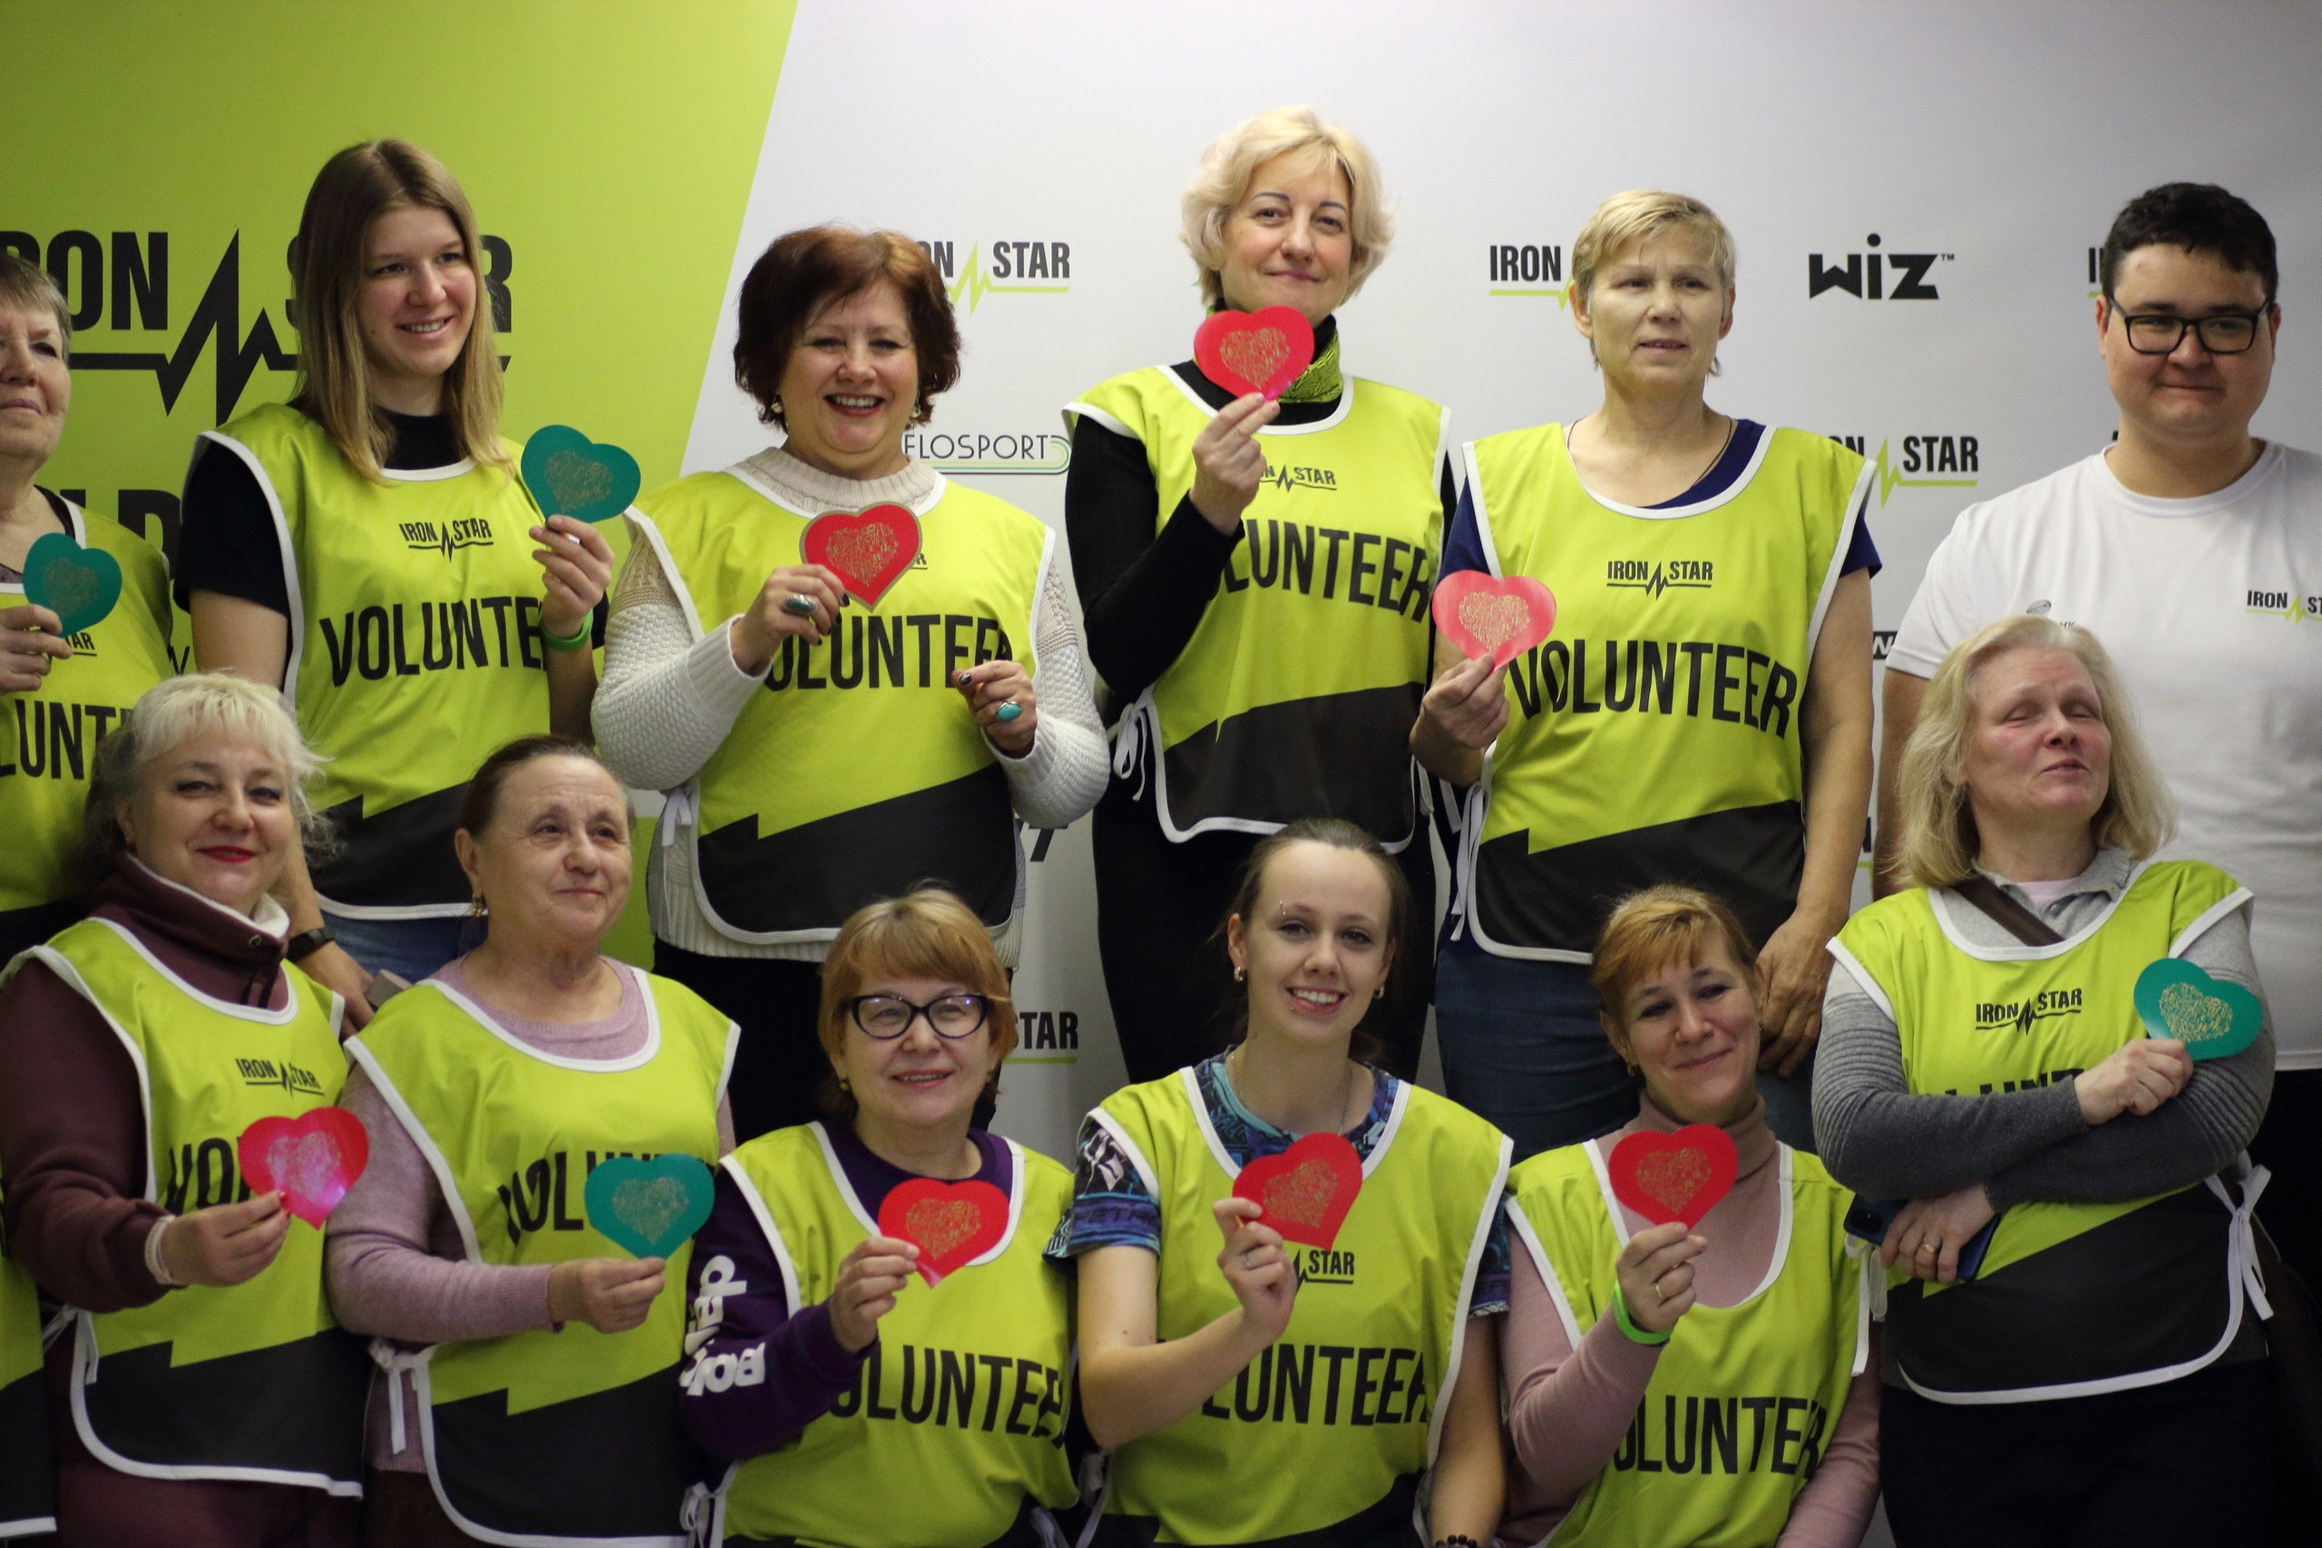
Межсезонье:
IRONSTAR & XFIT INDOOR CUP Москва 2023 (1-й этап)
IRONSTAR & XFIT INDOOR CUP Москва 2023 (2-й этап)
IRONSTAR & XFIT INDOOR CUP Москва 2023 (3-й этап)
IRONSTAR & XFIT INDOOR CUP Москва 2023 (4-й этап)
IRONSTAR & XFIT INDOOR CUP Москва 2024 (V этап)

Slide 3
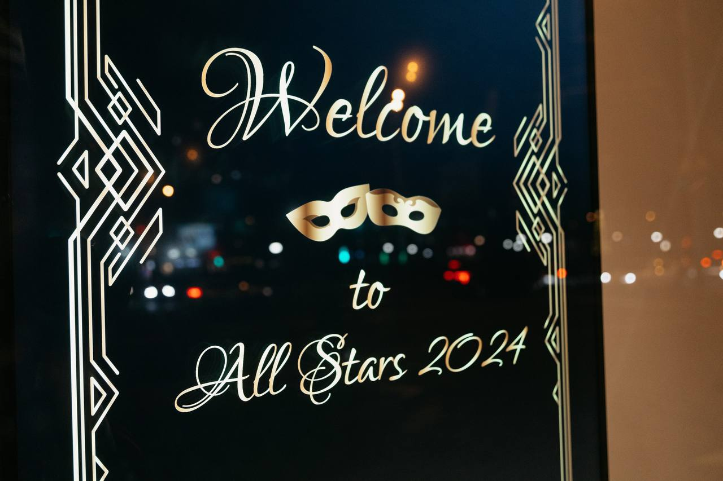
Премия Волонтера Года
Ежегодно в конце сезона на вечеринке All Stars награждаются волонтеры, помогающие на
большем количестве стартов.
Волонтеры получают уникальную медаль и подарки от партнёров.
На награждении подводятся итоги прошедшего года.
Год | Количество уникальных волонтеров со всей страны.
2023 | 1737 чел.
2024 | 2453 чел.

Slide 4
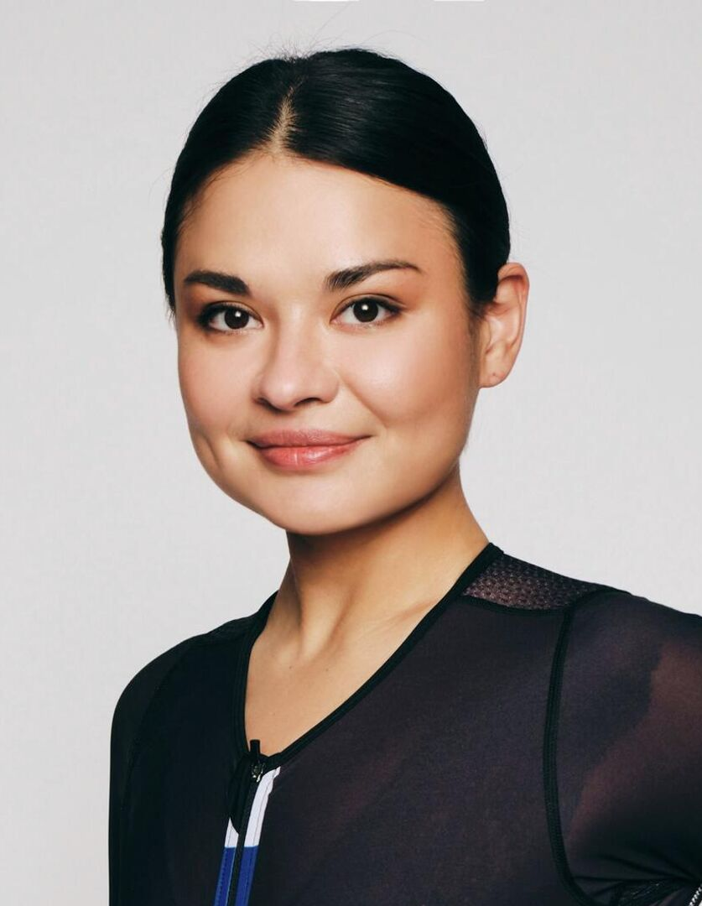
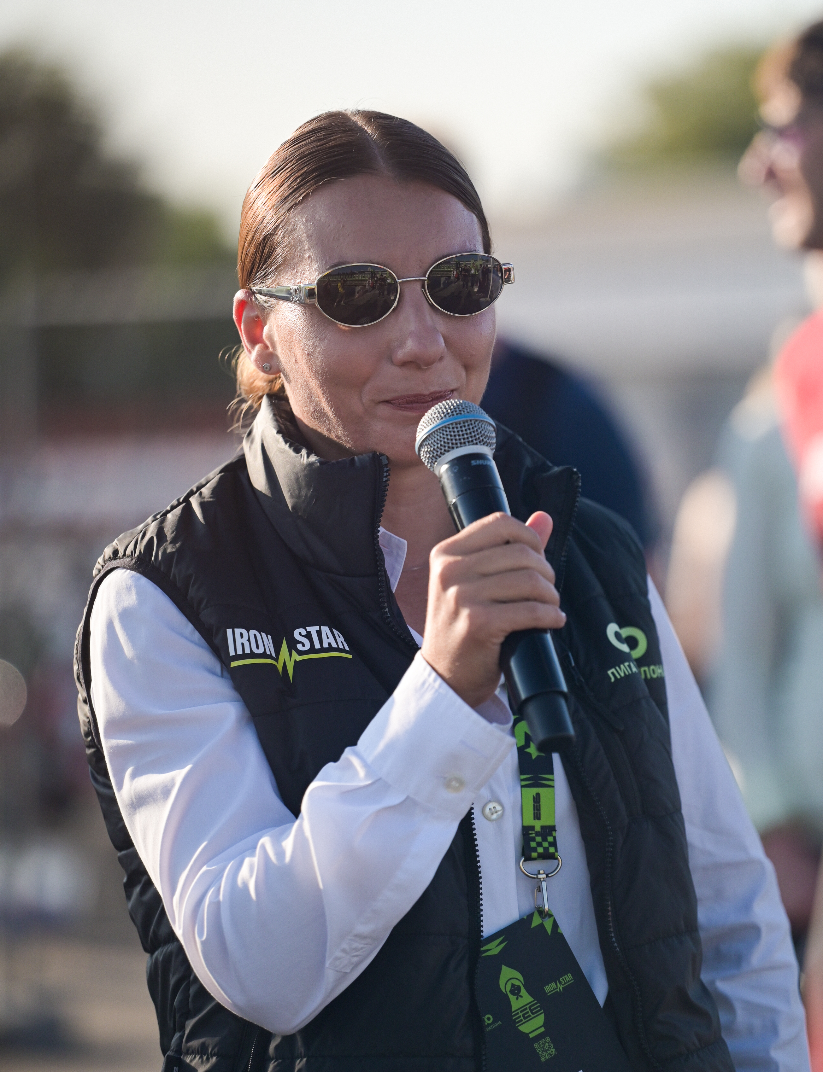
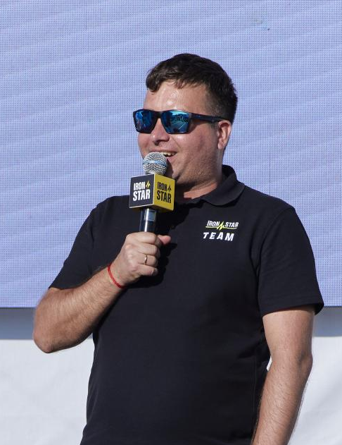
Команда:
Шойгу Ксения Сергеевна
Руководитель Федерации Триатлона
Князева Олеся Юрьевна
Первый заместитель руководителя
Шейкин Владимир Александрович
Генеральный директор ООО «Архитектура спорта»
Команда: https://rustriathlon.ru/management

